Slide 1
Методическое пособие лэпбук «Олонхо дойдута» для детей с 4-8 лет
Автор разработки: Бугаева Е.Е. воспитатель МКДОУ «Детский сад «Сир симэгэ» с.Сыгыннах
Notes:
Автор разработки: Бугаева Е.Е. воспитатель МКДОУ «Детский сад «Сир симэгэ» с.Сыгыннах

Slide 2
Лэпбук « Олоҥхо дойдута” актуален тем, что он помогает быстро и эффективно усвоить тему про эпос олоҥхо и закрепить изученное в занимательной – игровой форме. Данный вид деятельности обеспечивает игровую, познавательную, исследовательскую и творческую деятельность воспитанников, в результате которой ребенок сможет сам организовать игру, выбирать задания, которые ему под силу.
Notes:
Лэпбук « Олоҥхо дойдута” актуален тем, что он помогает быстро и эффективно усвоить тему про эпос олоҥхо и закрепить изученное в занимательной – игровой форме. Данный вид деятельности обеспечивает игровую, познавательную, исследовательскую и творческую деятельность воспитанников, в результате которой ребенок сможет сам организовать игру, выбирать задания, которые ему под силу.

Slide 3
Новизна данного пособия в том, что в сжатом виде собраны материалы об эпосе олоҥхо, которые вызывают интерес детей, и привлекают внимание педагогов и родителей. Это прекрасный способ подать всю имеющуюся информацию в компактной форме. Лэпбук “Олоҥхо дойдута” помогает организовать информацию по теме олоҥхо и лучше понять и запоминать материал. Это отличный способ для повторения пройденного.

Slide 4
Цели: Формирование и расширение знаний детей к эпосу олоҥхо посредством технологии лэпбук.
Задачи: 1. Донести до сознания дошкольников основной смысл, идею олоҥхо в доступной форме.
2. Воспитывать бережного отношения к национальной культуре, традициям, активно взаимодействовать со сверстниками и взрослыми в совместной деятельности.
3. Развивать познавательную активность, самостоятельность, инициативность.
4. Расширять представления детей об эпосе олоҥхо.

Slide 5
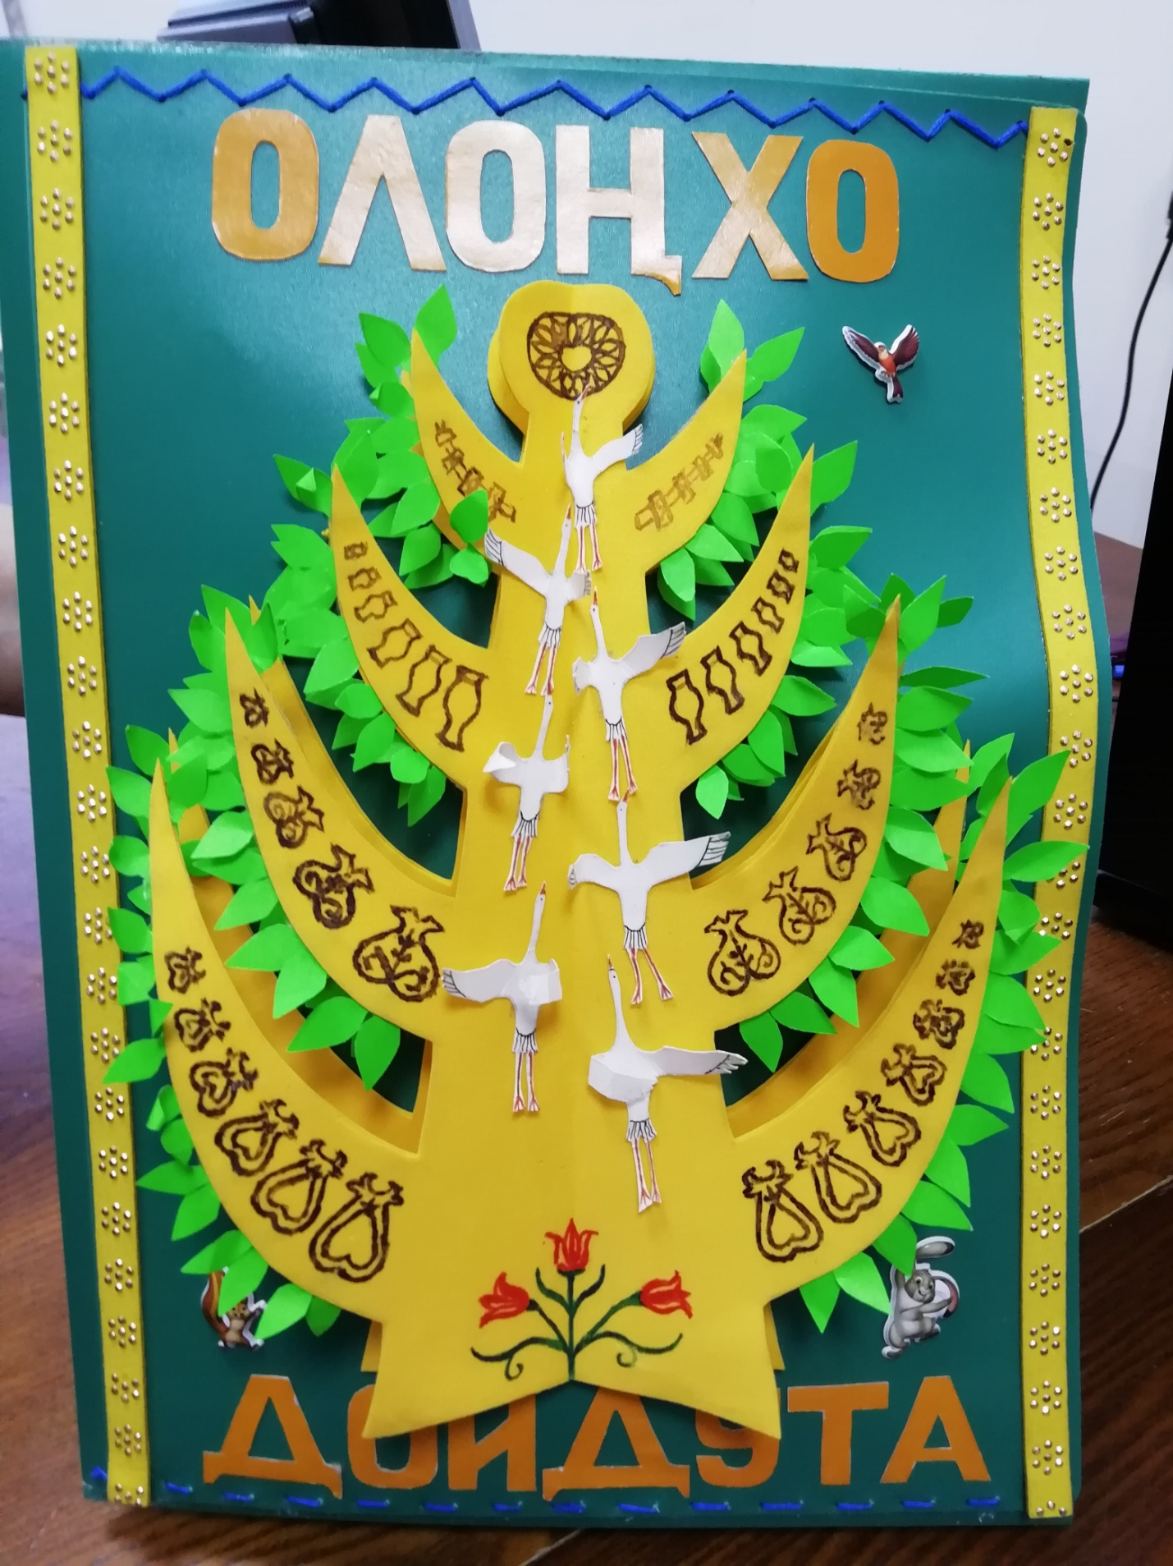

Slide 6
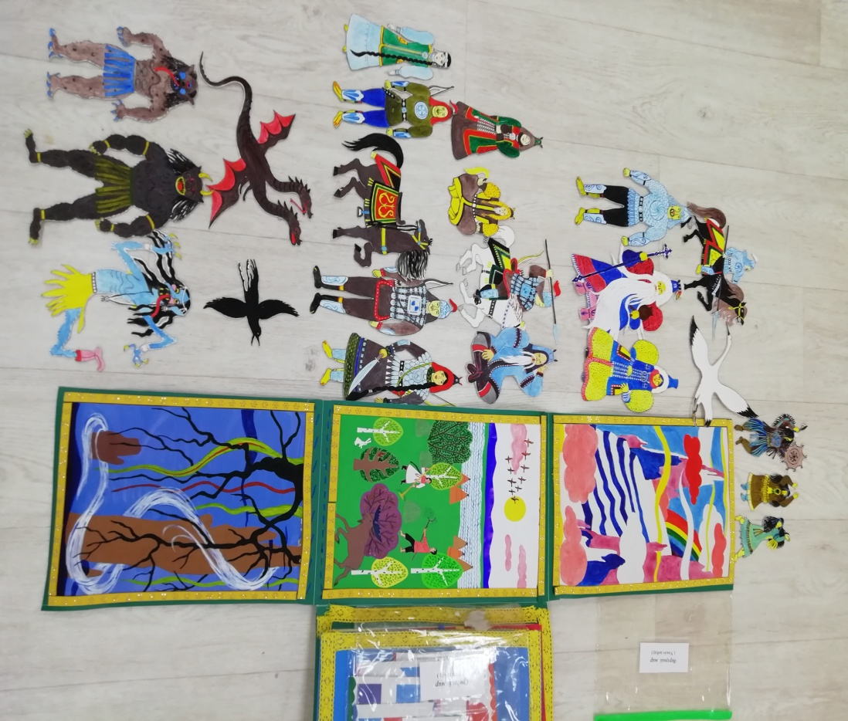

Slide 7
Дидактическая игра «Отгадай, кто это?» ( 4-7 лет)
Цель: Закреплять представления детей о характерных признаках персонажей олонхо.
Ход игры: Воспитатель описывает одного героя из олонхо (его внешний вид, характер…), дети должны отгадать про кого идет речь. Если кто-то отгадал правильно, тот получает героя из олонхо. Кто больше отгадал, тот выигрывает.

Slide 8
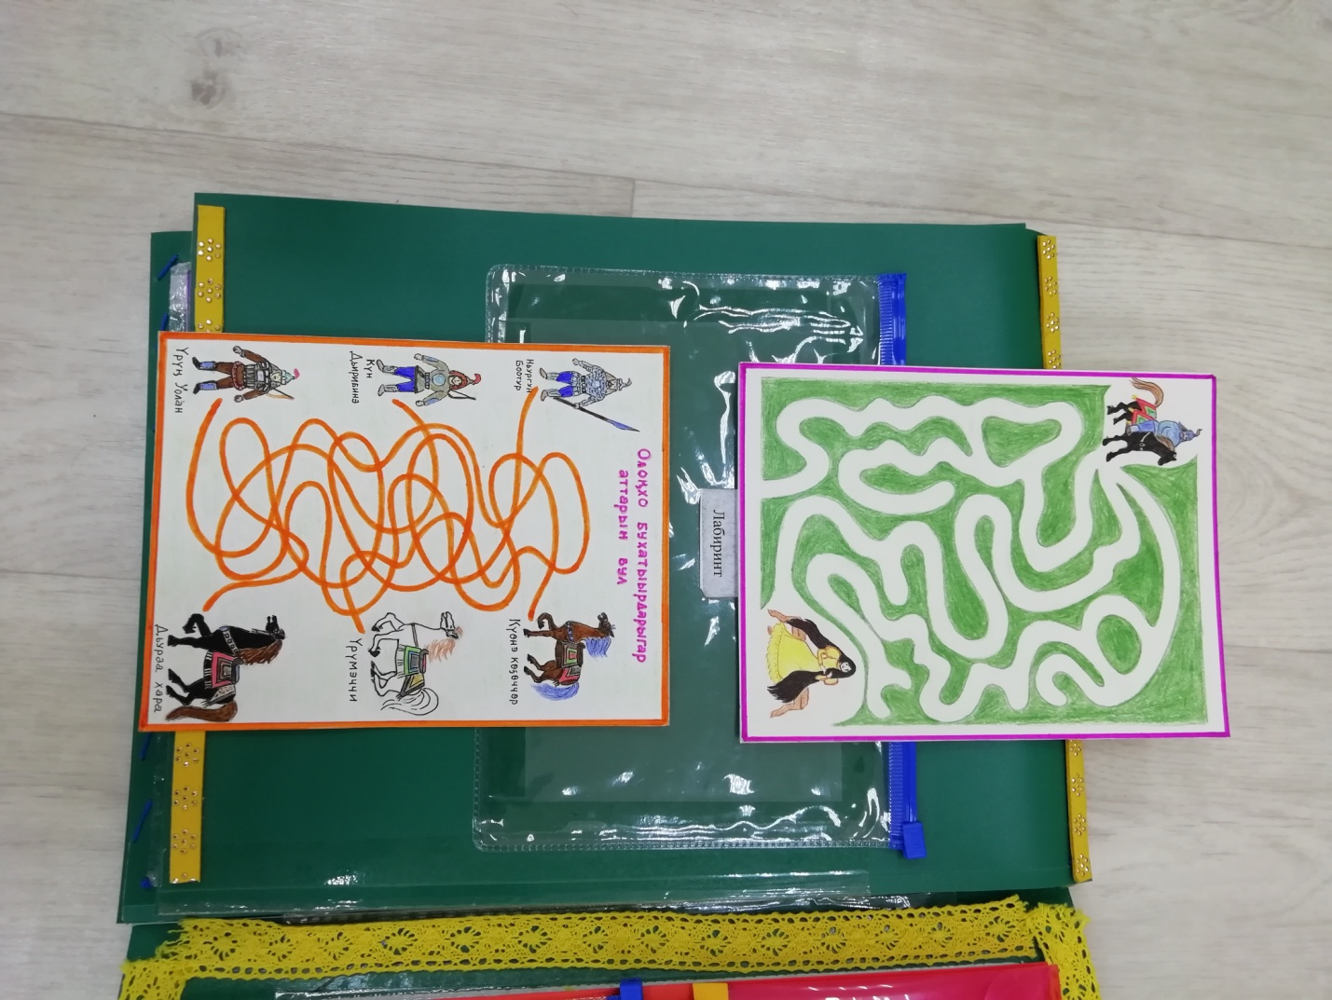
С помощью игр лабиринтов дети смогут научиться логически прокладывать ходы, перебирать все возможные варианты, они учат детей анализировать, развивают внимание, целеустремленность.

Slide 9
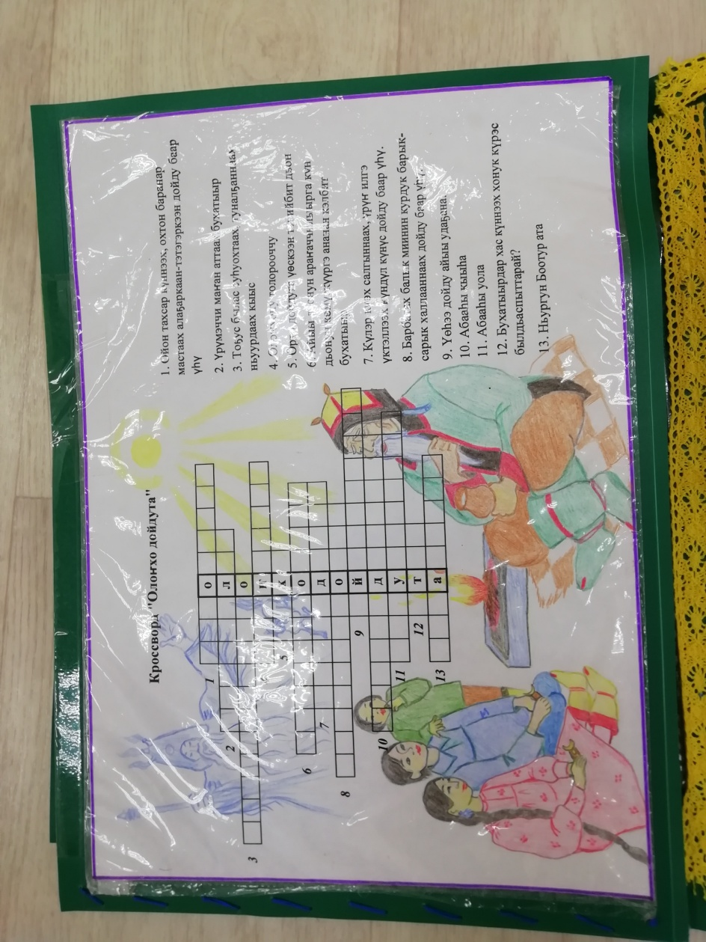
Кроссворд «Олоҥхо дойдута»

Slide 10
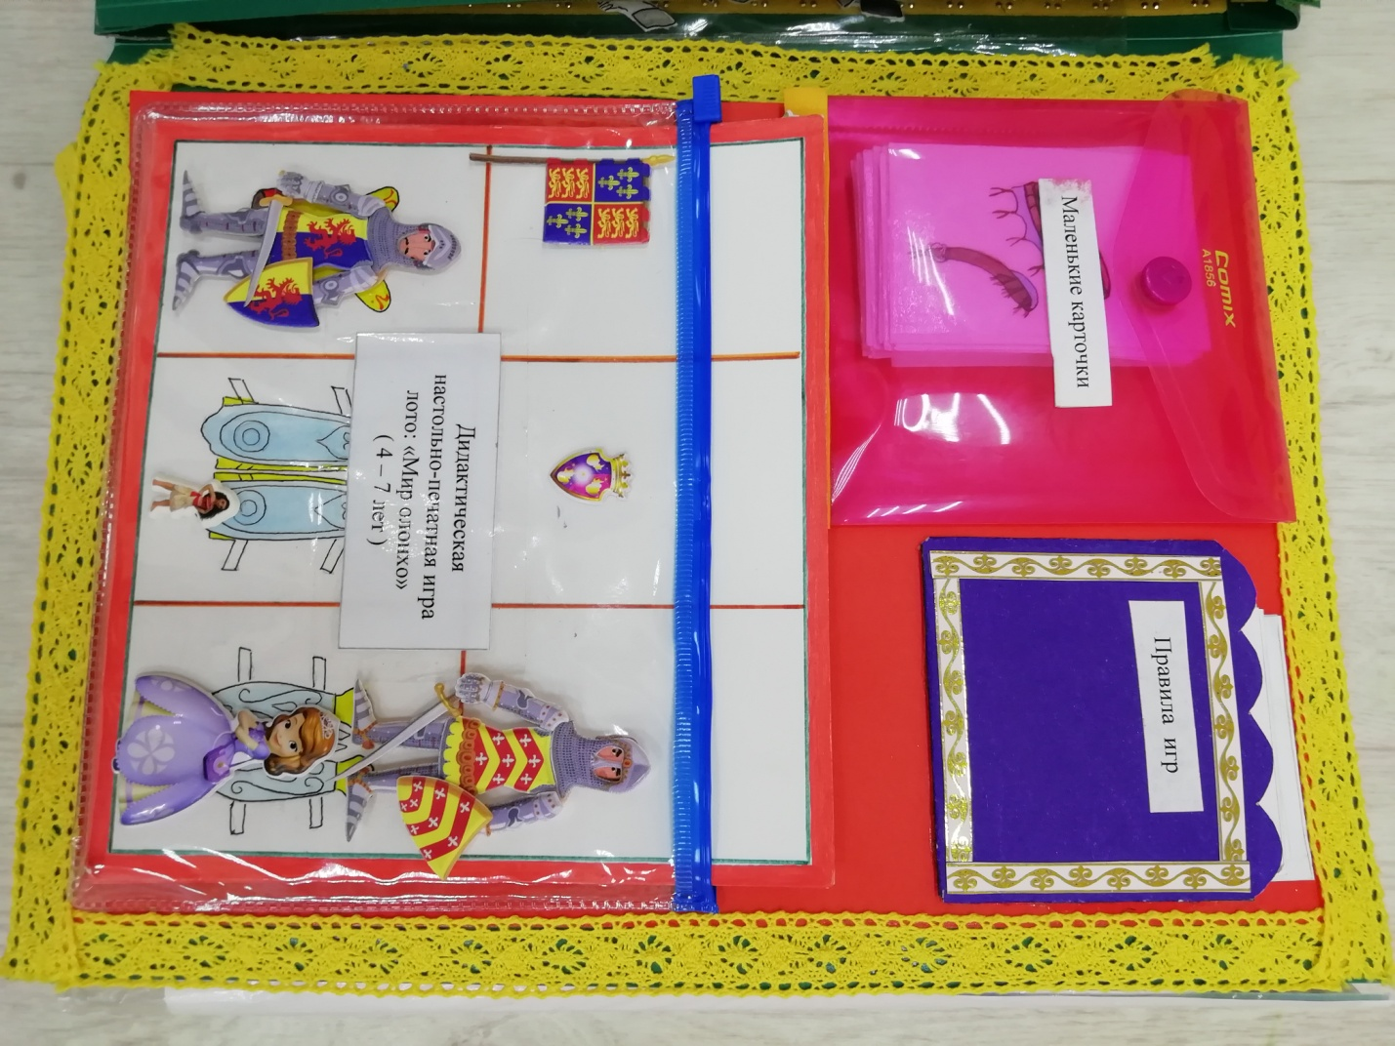

Slide 11
Дидактическая настольно – печатная игра лото « Мир олонхо» ( 4 – 8 лет )
1 вариант « Одежды, украшения, оружия героев олоҥхо»
Цель: - Ознакомление детей с одеждами, украшениями, оружиями героев олоҥхо и их назначением.
Задача:
- Формировать представления о разнообразии одеждах, украшениях и оружиях героев олоҥхо и их назначение;
- Развивать у детей внимание, зрительный и слуховой аппарат;
- Воспитывать любовь и гордость за свою Республику.
Лото состоит из 10 больших карточек и 30 маленьких. Большие карточки разделены на две строки и на три столбца. На три верхних ряда нарисованы предметы, а нижние ряды пустые. Маленькие карточки все с изображением предметов.
Игровая задача: Разложить картинки на три группы: одежды, украшения, оружия.
Игровые действия: Дети берут картинку с изображением и называют их и определяют место.
Подведение итогов. Проверить разложенные картинки по группам «одежда, украшения, оружия », похвалить если все правильно разложено, а если допущена ошибка рассмотреть по какой причине была допущена ошибка.

Slide 12
2 вариант « Подбери пару »
Задача: - Учить сравнивать картинки, находить сходство;
- Развивать внимание, активность, речь;
- Воспитывать положительные эмоции в общении со сверстниками.
Игровые правила: Тот, кто узнал свою картинку, берет ее у ведущего и кладет на свое игровое поле.
Игровые действия: Поиск одинаковой картинки, действия по показу и слову.
Ход игры: Детям раздают большие карты, а маленькие берет ведущий (ребенок старшего возраста) и называет последовательно каждую из них. Говорит четко: - У кого батас (дуҥур, бастыҥа, куйах, халадаай…) Ребенок, у которого находится та картинка, поднимает руку, говорит: - У меня батас. Дети получают маленькие карточки этого лото и раскладывают их на своих больших картах. Выигрывает тот, кто быстрее других закрыл карточку.
3 вариант « Угадай по описанию »
Цель: - Закреплять знания детей об одеждах, украшениях и оружиях героев олонхо; -Учить соблюдать правила во время игры.
Игровые действия: Ведущий не показывает маленькую картинку, а только описывает изображенные на них. Например: - Это украшение, серебряное или золотое, надевается на ухо или это головной убор с мехом, кисточкой, надевается на голову. Тот, кто назовет правильно, берет карточку у себя. У кого много маленьких карточек, тот выигрывает.

Slide 13
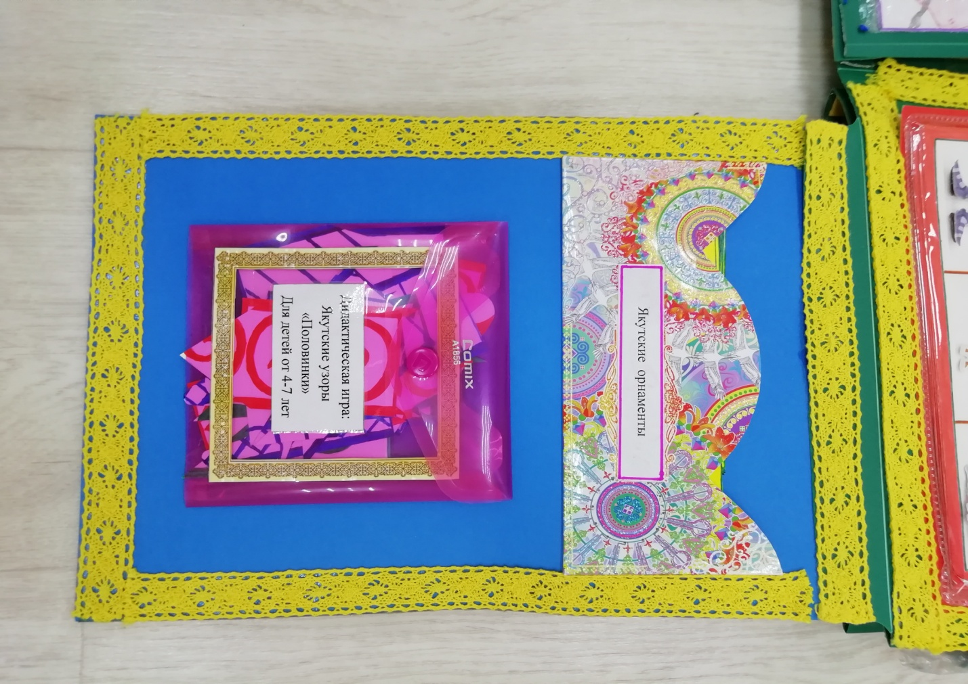

Slide 14
Дидактическая игра « Половинки» ( 4 – 7 лет)
Цель:- Ознакомить детей с якутскими орнаментами;
- Развивать умение детей соотносить изображение половинки с его аналогом в разрезе.
Карточки состоят из 32 разрезных картинок.
Детям раздаются картинки в разрезе, а на столе у ведущего остается его половинки.
Задача игроков заключается в том, чтобы подобрать к разрезу соответствующую его половинку.
Ведущий показывает карточку в разрезе и называет узор. Ребенок, у которого есть его половинка называет узор и забирает карточку к своей половинке.
Предложенный материал позволят детям узнать названия якутских
орнаментов, пополнить словарный запас, развить логическое мышление и память.

Slide 15
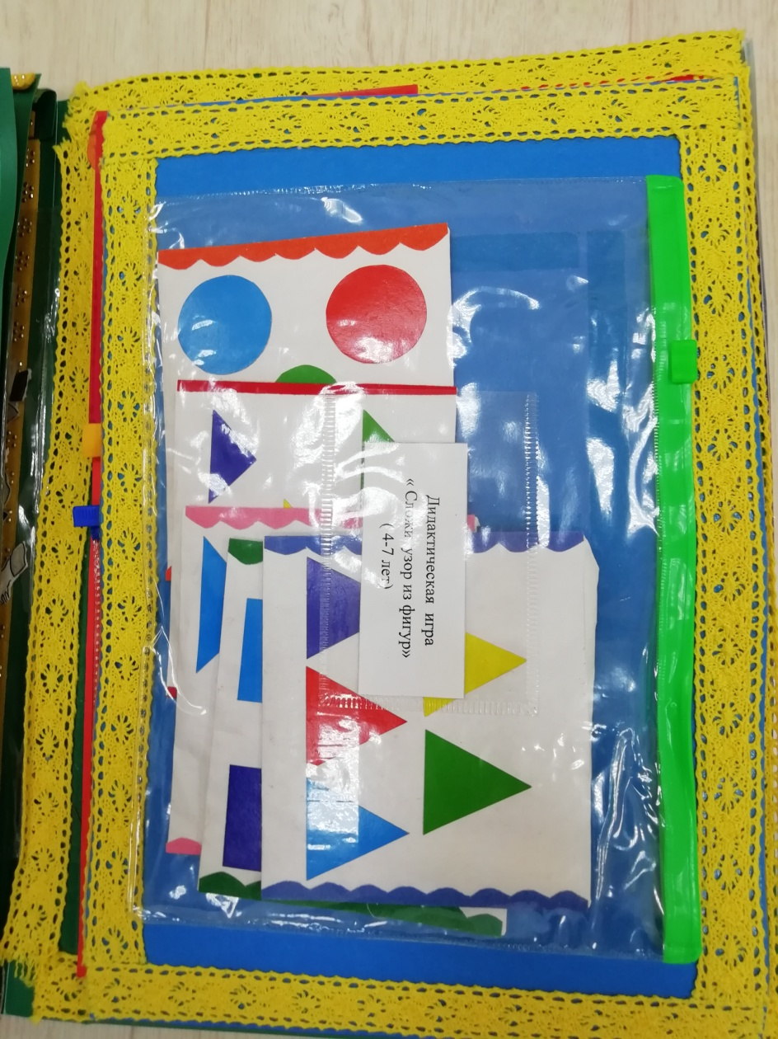

Slide 16
Дидактическая игра «Сложи узор из фигур» ( 4 – 7 лет)
Цель: - Формировать умение детей узнавать и правильно называть плоскостные геометрические фигуры: круг, треугольник, квадрат.
- Различать и сравнивать фигуры по цвету
- Учить видеть геометрические фигуры в якутских орнаментах.
Дети по своему усмотрению составляют узоры из геометрических фигур и рассказывая называют свой якутский орнамент.

Slide 17
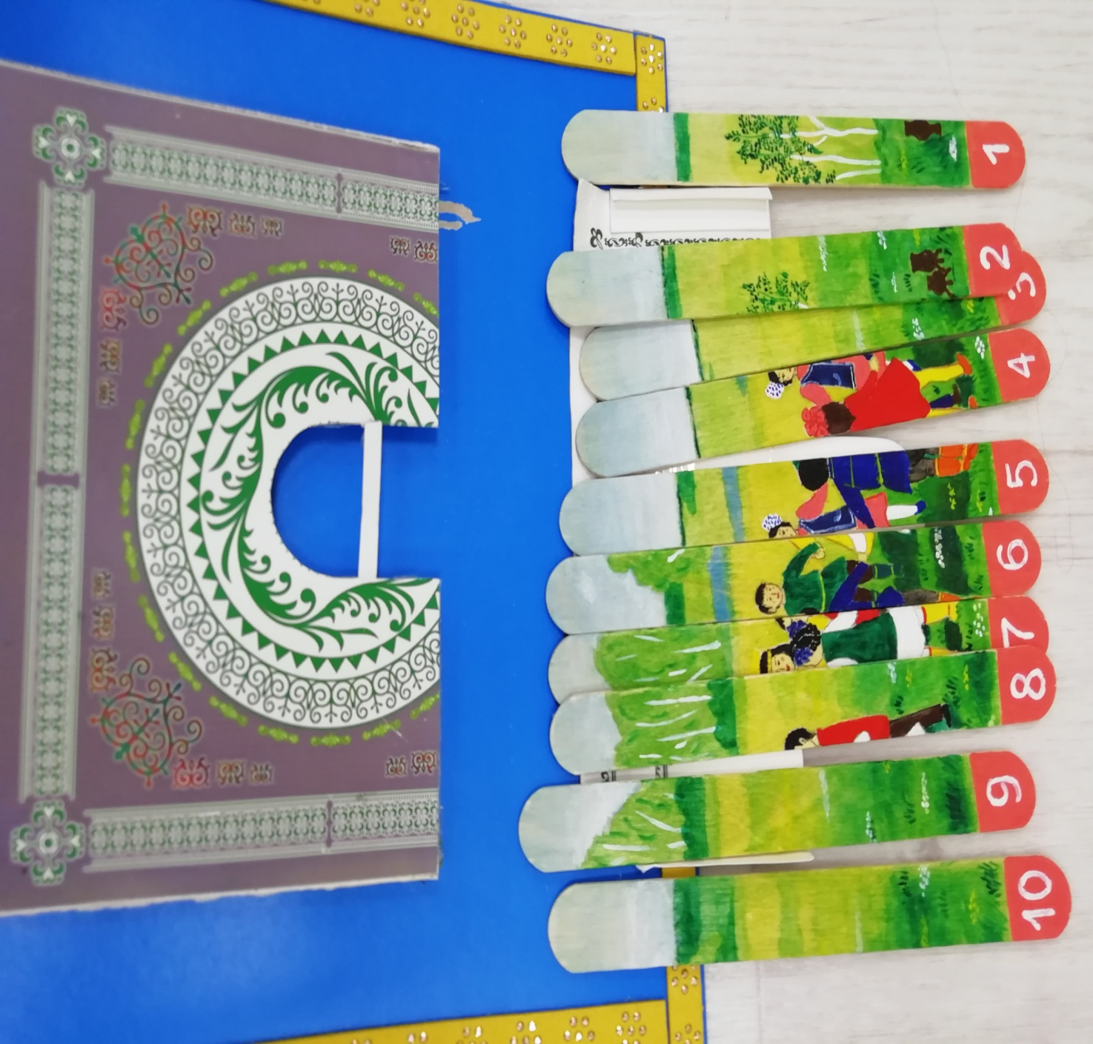

Slide 18
Дидактическая игра «Математический пазл». ( 5 – 7 лет)
Цель игры:
- Составление целого из частей; систематизировать знания чисел от 1 до 10;
- Формировать у детей интерес к национальным традициям;
- Закреплять навыки счета в пределах 10;
- Развивать память, внимание, логическое мышление.
Игровая задача:
Для того, чтобы получилась картинка, необходимо собрать полоски с цифрами по порядку.

Slide 19
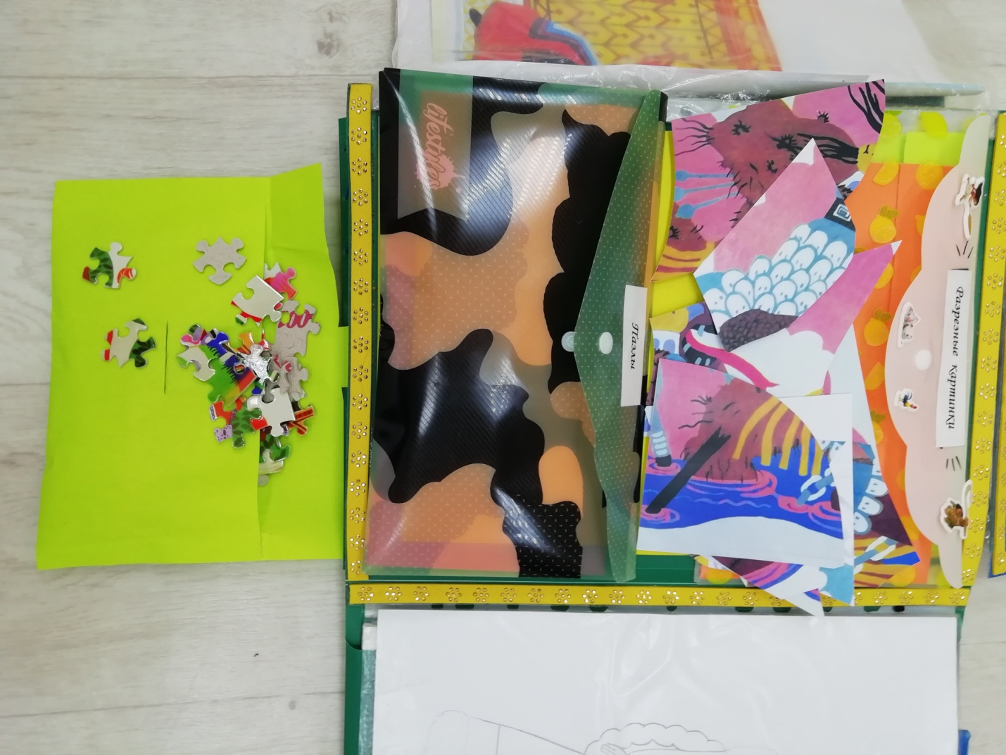
Игры «Собери картинку», «Собери пазлы»
Notes:
Игры «Собери картинку», «Собери пазлы»

Slide 20
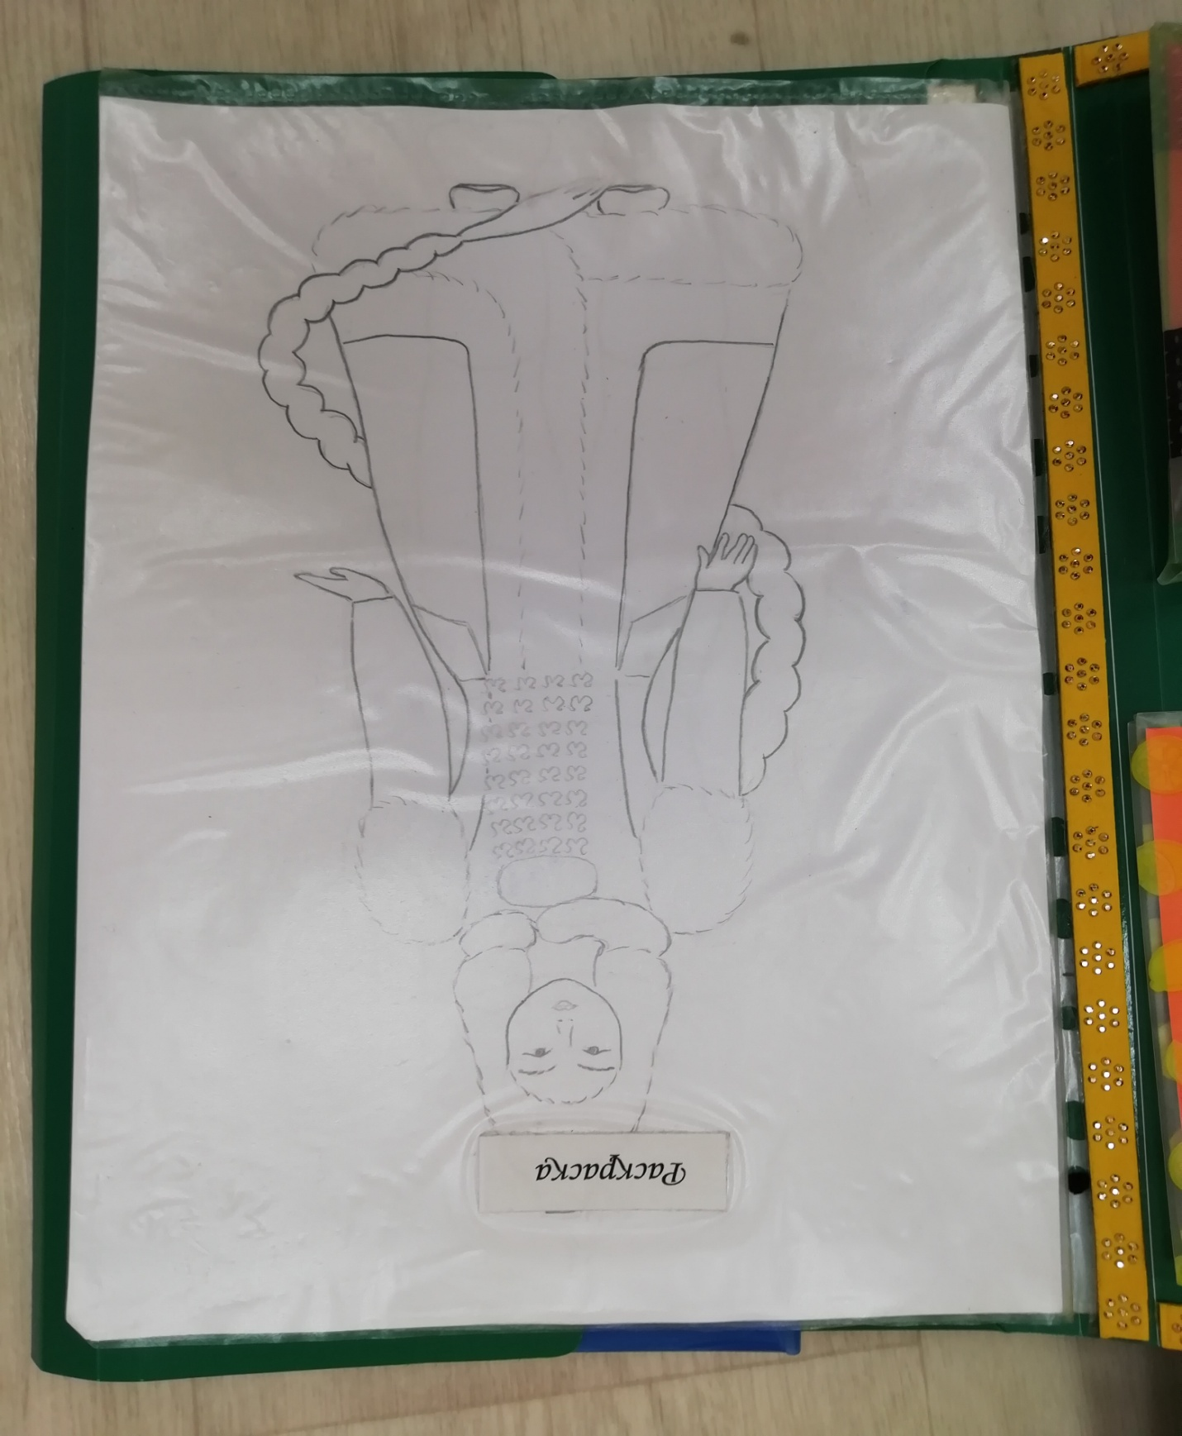

Slide 21
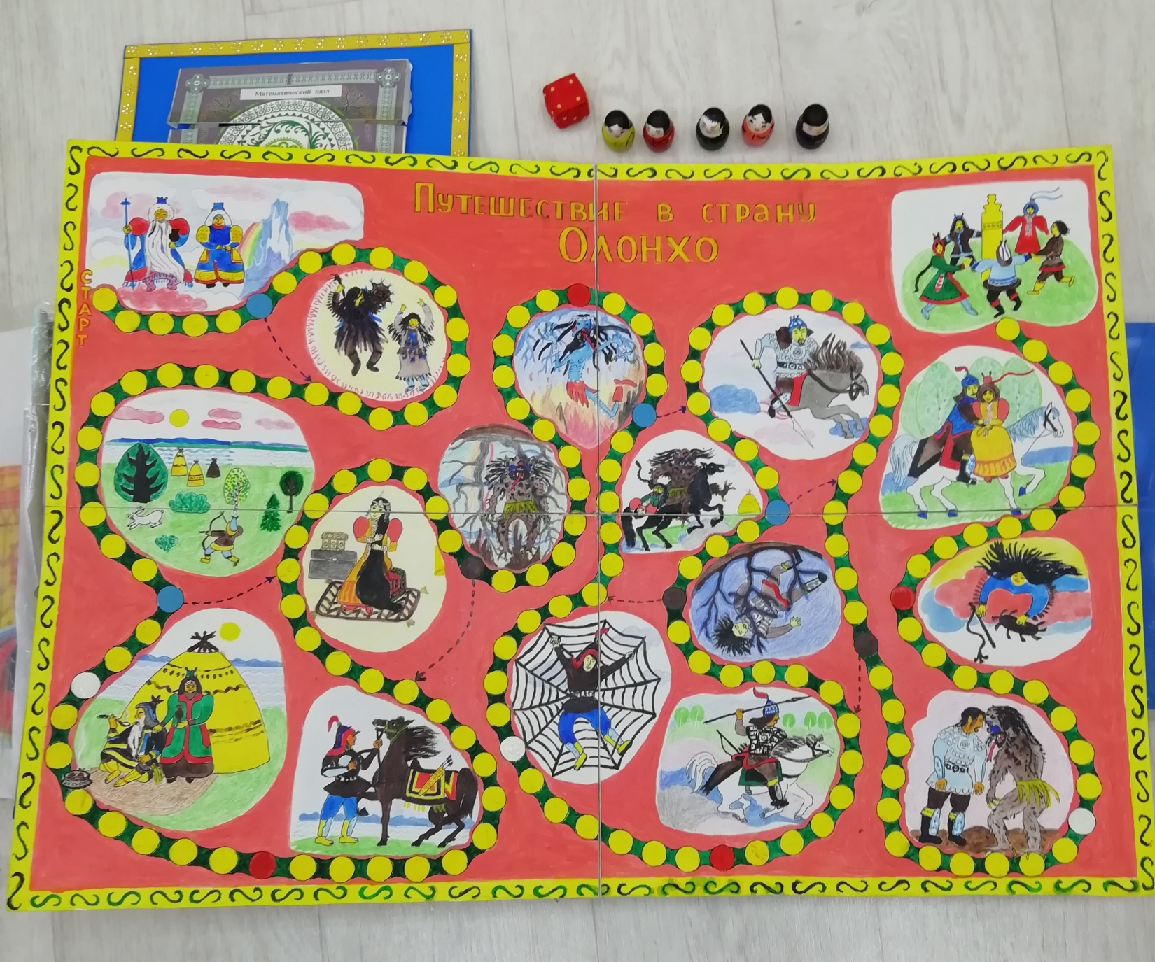

Slide 22
Настольная игра – ходилка «Путешествие в страну Олонхо» для детей с 4-х лет и в кругу семьи
В комплект входят: Игровое поле ( размером 61×43) на 175 ходов, 5 фишки, кубик, правила игры.
Цель игры: первым добраться до ысыаха.
Правила игры:
В эту игру могут играть от двух и более детей. Фишки выставляются на старт. Игроки бросают кубик по очереди и продвигают свою фишку вперед по игровому полю на столько кружков, сколько очков выпало на кубике. Если в конце фишка остановилась на кружке другого цвета, игрок поступает следующим образом:
1.Белый – пропускает следующий ход
2.Синий – перемещает фишку по стрелке вперед
3.Коричневый – перемещает фишку по стрелке назад
4.Красный - ходит еще раз.
Побеждает тот, кто первым дойдет до ысыаха.

Slide 23
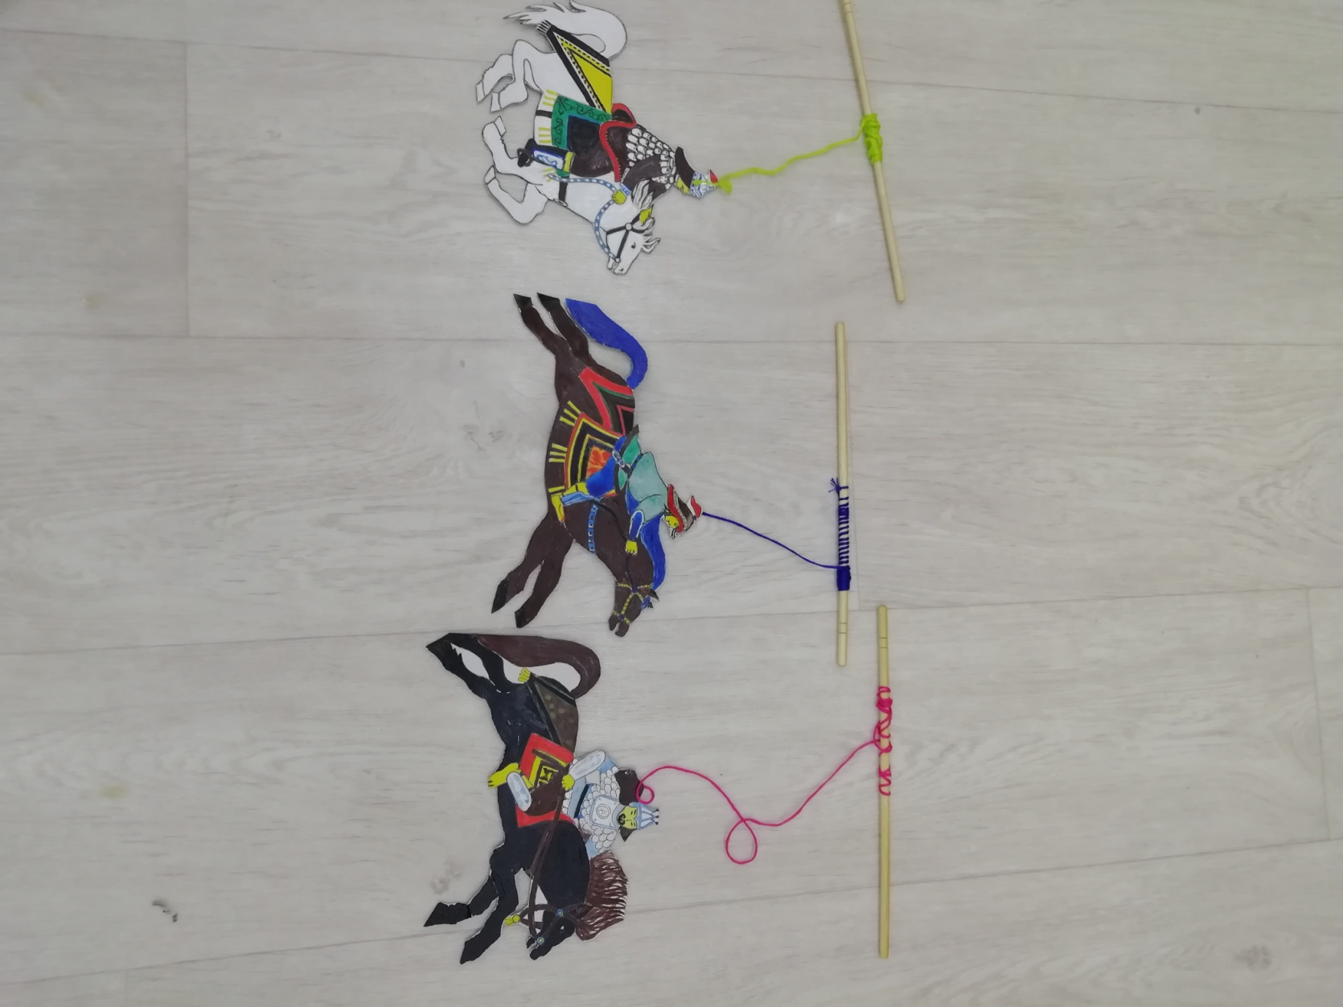

Slide 24
Игра – соревнование « Кто быстрее?» ( 4-8 лет)
Цель: Первым добраться до финиша.
Правила игры: В эту игру могут играть двое или трое детей. Детям раздается палочка с веревками длиной 70 сантиметр, который в конце веревки прикреплены всадники - богатыри с лошадьми. Играющие сами выбирают всадников ( Ньургун Боотур с черным конем, Урун Уолан с белым конем, Кун Дьирибинэ с коричневым конем)
Ход игры: Дети стоя и держа руки вперед, по команде вместе выкручивают веревку. первым добрался до палочки, тот побеждает.

Slide 25
Спасибо за внимание!
Notes:
Спасибо за внимание!

